Slide 1
Sorting Algorithms
source: http://asnugroho.net/lecture/ds.html

Slide 2
Beberapa Algoritma Sorting
Bubble Sort
Selection Sort
Insertion Sort
Merge Sort
Quick Sort

Slide 3
Bubble Sort: pseudocode
BUBBLESORT(A)
1 for i←1 to length[A]
2 do for j←length[A] downto i+1
3 do if A[j] < A[j-1]
4 then exchange A[j] ↔ A[j-1]

Slide 4
Contoh Algoritma: BUBBLE SORT
banyaknya data: n
Data diurutkan/disorting dari yang bernilai besar
Proses
step 1 : Periksalah nilai dua elemen mulai dari urutan ke-n sampai urutan ke-1. Jika nilai kiri<kanan, tukarkan kedua data itu.
step 2 : Periksalah nilai dua elemen mulai dari urutan ke-n sampai urutan ke-2. Jika nilai kiri<kanan, tukarkan kedua data itu.
step n-1 : Periksalah nilai dua elemen mulai dari urutan ke-n sampai urutan ke-n-1. Jika nilai kiri<kanan, tukarkan kedua data itu.
…

Slide 5
Bubble Sort: tahap demi tahap
Awal
7 4 5 8 10

Slide 6
Bubble Sort: tahap demi tahap
Awal
7 4 5 8 10
Step-1
7 4 5 8 10

Slide 7
Bubble Sort: tahap demi tahap
Awal
7 4 5 8 10
Step-1
7 4 5 10 8

Slide 8
Bubble Sort: tahap demi tahap
Awal
7 4 5 8 10
Step-1
7 4 10 5 8

Slide 9
Bubble Sort: tahap demi tahap
Awal
7 4 5 8 10
Step-1
7 10 4 5 8

Slide 10
Bubble Sort: tahap demi tahap
Awal
7 4 5 8 10
Step-1
10 7 4 5 8

Slide 11
Bubble Sort: tahap demi tahap
Awal
7 4 5 8 10
Step-1
10 7 4 5 8
Step-2
10 7 4 5 8

Slide 12
Bubble Sort: tahap demi tahap
Awal
7 4 5 8 10
Step-1
10 7 4 5 8
Step-2
10 7 4 8 5

Slide 13
Bubble Sort: tahap demi tahap
Awal
7 4 5 8 10
Step-1
10 7 4 5 8
Step-2
10 7 8 4 5

Slide 14
Bubble Sort: tahap demi tahap
Awal
7 4 5 8 10
Step-1
10 7 4 5 8
Step-2
10 8 7 4 5

Slide 15
Bubble Sort: tahap demi tahap
Awal
7 4 5 8 10
Step-1
10 7 4 5 8
Step-2
10 8 7 4 5
Step-3
10 8 7 4 5

Slide 16
Bubble Sort: tahap demi tahap
Awal
7 4 5 8 10
Step-1
10 7 4 5 8
Step-2
10 8 7 4 5
Step-3
10 8 7 5 4

Slide 17
Bubble Sort: tahap demi tahap
Awal
7 4 5 8 10
Step-1
10 7 4 5 8
Step-2
10 8 7 4 5
Step-3
10 8 7 5 4

Slide 18
Bubble Sort: tahap demi tahap
Awal
7 4 5 8 10
Step-1
10 7 4 5 8
Step-2
10 8 7 4 5
Step-3
10 8 7 5 4
Step-4
10 8 7 5 4

Slide 19
Beberapa Algoritma Sorting
Bubble Sort
Selection Sort
Insertion Sort
Merge Sort
Quick Sort

Slide 20
Selection Sort: Pseudocode
SELECTIONSORT(A)
1 for i← 1 to length[A]-1
min = i;
do for j ← i+1 to length[A]
do if A[j] < A[min]
min = j;
exchange A[min] ↔ A[i]
Prinsip kerja:
Dari elemen sebanyak n,
Carilah elemen terkecil dari array A, dan swap-lah elemen terkecil tersebut dengan elemen pertama (A[1] ).
Carilah elemen terkecil kedua dari array A, dan swap-lah elemen tersebut dengan elemen kedua (A[2])
Ulangi sampai n-1 elemen pertama dari array A

Slide 21
Selection Sort: contoh
1 2 3 4 5 6
5
2
4
6
1
3
Carilah elemen terkecil &
tukar dengan “5”
1 2 3 4 5 6
1 2 3 4 5 6
1 fixed. Carilah elemen terkecil
& tukar dengan “2”
1
2
4
6
5
3
1 2 3 4 5 6
1
2
4
6
5
3
1,2 fixed. Carilah elemen
terkecil & tukar dengan “4”
1 2 3 4 5 6
1
2
3
6
5
4
1,2,3 fixed. Carilah elemen
terkecil & tukar dengan “6”
1 2 3 4 5 6
1
2
3
4
5
6
1,2,3,4 fixed. Carilah elemen
terkecil & tukar dengan “5”
1 2 3 4 5 6
1
2
3
4
5
6
1,2,3,4,5 fixed, otomatis elemen
terakhir sudah pada posisi yang
benar

Slide 22
Beberapa Algoritma Sorting
Bubble Sort
Selection Sort
Insertion Sort
Merge Sort
Quick Sort

Slide 23
Insertion Sort: pseudocode
INSERTION-SORT(A)
1 for j←2 to length[A]
2 do key←A[j]
3 Insert A[j] ke sekuens yang sudah disorting A[1…j-1]
4 i← j-1
5 while i>0 and A[i] > key
6 do A[i+1] ←A[i]
7 i ← i -1
8 A[i+1] ←key

Slide 24
Insertion Sort: contoh
1 2 3 4 5 6
5
2
4
6
1
3
1 2 3 4 5 6
1 2 3 4 5 6
2
5
4
6
1
3
1 2 3 4 5 6
2
4
5
6
1
3
1 2 3 4 5 6
2
4
5
6
1
3
1 2 3 4 5 6
1
2
4
5
6
3
1 2 3 4 5 6
1
2
3
4
5
6

Slide 25
Quiz
Diketahui deretan data sbb.
80 84 100 24 79 85 91 65 17 3 1 21
Urutkan data tsb. memakai Selection Sort, agar elemen terkecil berada paling depan (urutan pertama), semakin ke belakang semakin besar
Urutkan data tsb. memakai Selection Sort, agar elemen terbesar berada paling depan (urutan pertama), semakin ke belakang semakin kecil
Urutkan data tsb. memakai Insertion Sort, agar elemen terkecil berada paling depan (urutan pertama), semakin ke belakang semakin besar
Urutkan data tsb. memakai Insertion Sort, agar elemen terbesar berada paling depan (urutan pertama), semakin ke belakang semakin kecil

Slide 26
Beberapa Algoritma Sorting
Bubble Sort
Selection Sort
Insertion Sort
Merge Sort
Quick Sort

Slide 27
Merge Sort: pseudocode
MERGE (A, p,q,r)
1 n₁←q-p+1
2 n₂←r-q
3 create arrays L[1..n₁+1] and R[1..n₂+1]
4 for i← 1 to n₁
5 do L[i] ← A[p+i-1]
6 for j ← 1 to n₂
7 do R[j] ←A[q+j ]
L[n₁+1] ←∞
R[n₂+1] ←∞
i ←1
j ←1
for k ← p to r
13 do if L[i] < R[j]
14 then A[k] ← L[i]
15 i ← i+1
16 else A[k] ← R[j]
17 j ← j+1

Slide 28
Merge Sort: pseudocode
MERGE-SORT (A, p, r)
1 If p<r
2 then q← (p+r)/2
3 MERGE-SORT (A, p, q)
4 MERGE-SORT (A, q+1, r)
5 MERGE(A,p,q,r)

Slide 29
Merge Sort: contoh
8
1
4
9
7
3
5
2
7
8
1
4
9
7
3
5
2
7
8
1
4
9
7
8
1
4
8
1
1
8
4
1
4
8
9
7
9
7
7
9
1
4
8
7
9
1
4
7
8
9
3
5
2
7

Slide 30
Merge Sort: contoh
3
5
2
7
3
5
3
5
2
7
2
7
3
5
2
7
2
3
5
7
1
4
7
8
9
2
3
5
7
1
2
3
4
5
7
7
8
9

Slide 31
Beberapa Algoritma Sorting
Bubble Sort
Selection Sort
Insertion Sort
Merge Sort
Quick Sort

Slide 32
Prinsip Kerja Quick Sort
Divide
  Partisilah array A[p…r] ke dalam dua buah subarray A[p…q-1] dan A[q+1…r] sedemikian hingga
    tiap elemen pada A[p…q-1] senantiasa lebih kecil atau sama dengan A[q] DAN
    tiap elemen pada A[q+1…r] senantiasa sama atau lebih besar dari A[q]
  Hitunglah q
Conquer
  Urutkan (sorting-lah) A[p…q-1] dan A[q+1…r] secara rekursif
Combine
  Kedua subarray telah diurutkan pada posisi masing-masing, sehingga tidak diperlukan upaya khusus untuk mengkombinasikan mereka. A[p…r] telah ter-sorting

Slide 33
Quick Sort: pseudocode
QUICKSORT (A, p,r)
1 If p<r
2 then q←PARTITION (A,p,r)
3 QUICKSORT(A,p,q-1)
4 QUICKSORT(A,q+1,r)
PARTITION(A, p,r)
1 x←A[r]
2 i←p-1
3 for j←p to r-1
4 do if A[j] < x
5 then i←i+1
6 exchange A[i] ↔A[j]
7 exchange A[i+1] ↔A[r]
8 return i+1
1. Tetapkan data paling kanan sebagai
pivot
2. Pindahkan semua data yang lebih
kecil daripada pivot ke sayap kiri
3. Pindahkan semua data yang lebih
besar daripada pivot ke sayap kanan
4. Pivot urutan ke berapa ?

Slide 34
Cara Kerja Quick Sort

Slide 35
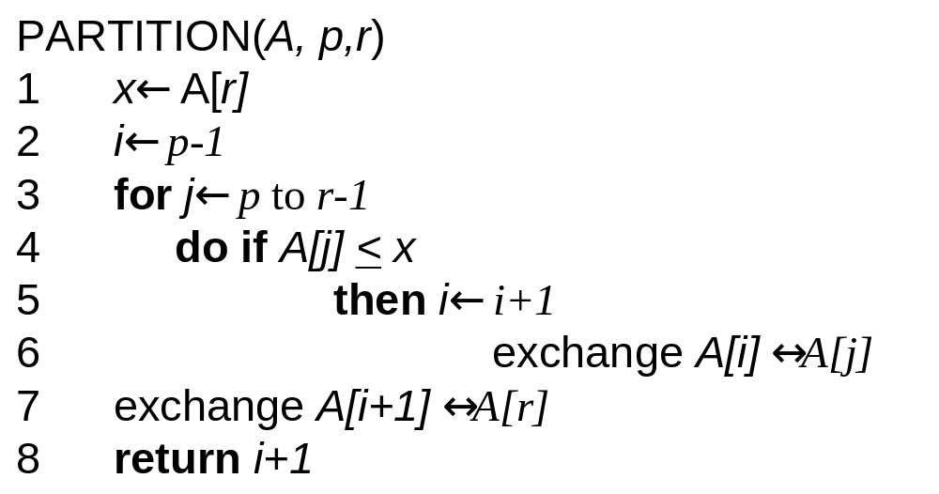
Quick Sort: Contoh
1 2 3 4 5 6 7 8
(a)
2 | 8 | 7 | 1 | 3 | 5 | 6 | 4
i p,j r
i=0
p=j=1
r=8
x=4
i=0
j=1
2 < 4 ? YES
i=1
i=1
j=1
p=1
r=8
exchange 2 & 2

Slide 36
Quick Sort: Contoh
1 2 3 4 5 6 7 8
(b)
2 | 8 | 7 | 1 | 3 | 5 | 6 | 4
i=1
j=1
p=1
r=8
p,i j r
j=2
8 < 4 ? NO
i=1
j=2
p=1
r=8

Slide 37
Quick Sort: Contoh
1 2 3 4 5 6 7 8
(c)
2 | 8 | 7 | 1 | 3 | 5 | 6 | 4
i=1
j=2
p=1
r=8
p,i j r
j=3
7 < 4 ? NO
i=1
j=3
p=1
r=8

Slide 38
Quick Sort: Contoh
1 2 3 4 5 6 7 8
(d)
2 | 8 | 7 | 1 | 3 | 5 | 6 | 4
i=1
j=3
p=1
r=8
p,i j r
2 | 1 | 7 | 8 | 3 | 5 | 6 | 4
p i j r
j=4
i=2
j=4
p=1
r=8
1 < 4 ? YES
i=2
exchange 8 & 1

Slide 39
Quick Sort: Contoh
1 2 3 4 5 6 7 8
(e)
2 | 1 | 7 | 8 | 3 | 5 | 6 | 4
i=2
j=4
p=1
r=8
2 | 1 | 3 | 8 | 7 | 5 | 6 | 4
p i j r
j=5
i=3
j=5
p=1
r=8
3 < 4 ? YES
i=3
exchange 7 & 3

Slide 40
Quick Sort: Contoh
1 2 3 4 5 6 7 8
(f)
2 | 1 | 3 | 8 | 7 | 5 | 6 | 4
i=3
j=5
p=1
r=8
p i j r
j=6
5 < 4 ? NO
i=3
j=6
p=1
r=8

Slide 41
Quick Sort: Contoh
1 2 3 4 5 6 7 8
(g)
2 | 1 | 3 | 8 | 7 | 5 | 6 | 4
i=3
j=6
p=1
r=8
p i j r
j=7
6 < 4 ? NO
i=3
j=7
p=1
r=8

Slide 42
Quick Sort: Contoh
1 2 3 4 5 6 7 8
(h)
2 | 1 | 3 | 8 | 7 | 5 | 6 | 4
i=3
j=7
p=1
r=8
2 | 1 | 3 | 4 | 7 | 5 | 6 | 8
p i j r
exchange 4 & 8
return 4 (q=4)

Slide 43
4 region dalam procedure PARTITION
< x >x unrestricted pivot

Slide 44
Best Case & Worst Case
Best Case Partition
Worst Case Partition
atau

Slide 45
Quiz
Diketahui deretan data sbb.
80 84 100 24 79 85 91 65 17 3 1 21
Urutkan data tsb. memakai Merge sort, agar elemen terkecil berada paling depan (urutan pertama), semakin ke belakang semakin besar
Urutkan data tsb. memakai Merge Sort, agar elemen terbesar berada paling depan (urutan pertama), semakin ke belakang semakin kecil
Urutkan data tsb. memakai Quick Sort, agar elemen terkecil berada paling depan (urutan pertama), semakin ke belakang semakin besar
Urutkan data tsb. memakai Quick Sort, agar elemen terbesar berada paling depan (urutan pertama), semakin ke belakang semakin kecil

Slide 46
Randomized Quicksort
RANDOMIZED-QUICKSORT (A, p,r)
1 If p<r
2 then q←RANDOMIZED-PARTITION (A,p,r)
3 RANDOMIZED-QUICKSORT(A,p,q-1)
4 RANDOMIZED-QUICKSORT(A,q+1,r)
RANDOMIZED-PARTITION(A, p,r)
1 i←RANDOM(p,r)
2 exchange A[r] ↔A[i]
3 return PARTITION (A,p,r)

